Slide 1
浅谈运通汇高性能架构
2017·11
信息技术部 王大鹏

Slide 2
运通目前项目结构 用户中心系统 承载后台用户管理、部门管理、权限管理三大功能 通用汇管理系统 承载图片管理、配置管理、日志管理三大功能 微信运营管理系统 承载微信图文消息管理、自动回复、微信粉丝管理、图文资源管理四大功能 会员管理系统 承载会员产品管理、会员管理、会员权益管理、消费储值管理、会员关怀管理、报表管理六大功能

Slide 3
轻应用管理系统 承载云之家移动端第三方扩展应用管理 运维管理系统（未上线） 管理服务器资源功能 运管汇移动端系统 运通生活、运通服务、运通保险(移动端) 保险官网系统 运通国瑞保险在线投保平台(移动端) 保险接口代理中间件 面向太平洋、平安、中国人寿、人寿财等保险公司统一报价代理中间件

Slide 4
哈尔滨JOB管理系统 运营管理哈尔滨、大庆、天津、河北地区的商周系统会员同步任务 成都JOB管理系统 运营管理成都、重庆、武汉、杭州、宁波、苏州地区的商周系统会员同步任务 北京JOB管理系统 运营管理北京的商周系统会员同步任务 WINTOP管理系统 运营管理运通系统所有的定时任务

Slide 5
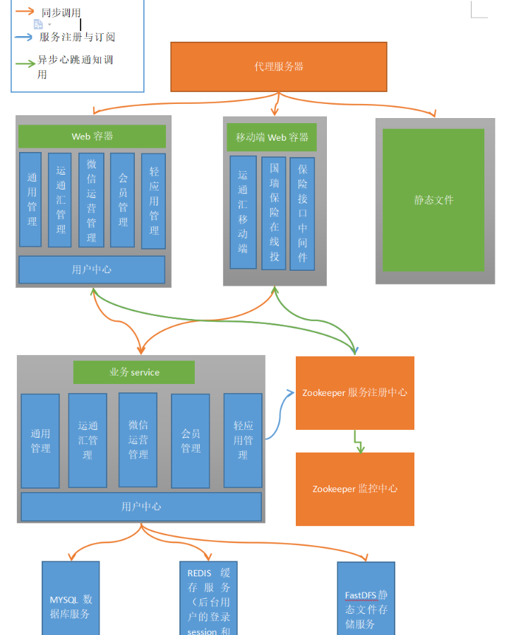
运通目前项目结构关系

Slide 6
运通汇目前的业务场景 1、多系统对接，多系统开发 2、多地区访问，多地区存储 3、多服务，多业务 4、多角色 5、少并发量

Slide 7
分布式应用框架 1、ICE 2、MINA 3、DUBBO 4、DUBBOX 5、SPRING CLOUD

Slide 8
ICE
Ice 出自ZeroC名门之下 ， Ice 是一种面向对象的中间件平台。从根本上说，这意味着Ice 为构建面向对象的客户－服务器应用提供了工具、API 和库支持。Ice 应用适合于异构平台环境中使用：客户和服务器可以采用不同的编程语言，可以运行在不同的操作系统和机器架构上，并且可以使用多种网络技术进行通信。无论部署环境如何，这些应用的源码都是可移植的。
Zeroc ICE ( Internet Communications Engine )中间件号称标准统一，开源，跨平台，跨语言，分布式，安全，服务透明，负载均衡，面向对象，性能优越，防火期穿透，通讯屏蔽。因此相比 Corba，DCOM，SOAP，J2EE等的中间件技术，自然是集众多优点于一身，而却没有他们的缺点。
其采用C/S 模式结构，支持同步调用方式和异步调用方式，异步派发调用方式。支持跨语言的对象调用。多种语言之间采用共同的Slice（Specification Language for Ice）进行沟通。支持ice到C,JAVA,C#,VB,Python,Ruby,PHP等多种语言的映射。 Ice具有丰富的特性，其性能远是基于jms 所不能比的。

Slide 9
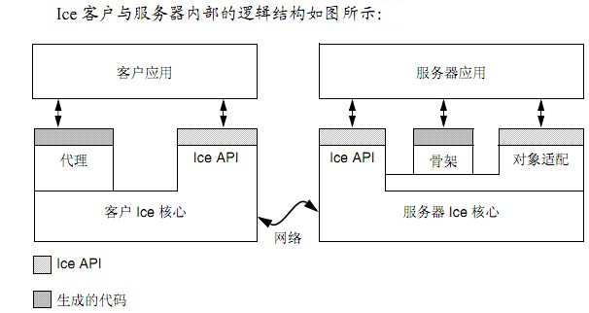
ICE

Slide 10
ICE
优点：
支持同步和异步的消息传递；
支持多个接口；
机器无关性，客户及服务器与底层的机器架构屏蔽开来。对于应用代码而言，像字节序和填充这样的问题都隐藏了起来；
语言无关性，客户和服务器可以分别部署，所用语言也可以不同；
实现无关性，客户不知道服务器是怎样实现其对象的。这意味着，在客户部署之后，服务器的实现可以改变；
操作系统无关性，Ice API 完全是可移植的，所以同样的源码能够在 Windows和 UNIX
缺点：
1、帮助文档全英文的，提高了维护难度和开发成本
2、没配置化功能
3、开发繁琐

Slide 11
MINA
Apache Mina Server 是一个网络通信应用框架，也就是说，它主要是对基于TCP/IP、UDP/IP协议栈的通信框架（当然，也可以提供JAVA 对象的序列化服务、虚拟机管道通信服务等），Mina 可以帮助我们快速开发高性能、高扩展性的网络通信应用，Mina 提供了事件驱动、异步（Mina 的异步IO 默认使用的是JAVA NIO 作为底层支持）操作的编程模型。

Slide 12
DUBBO
Dubbo 是一个高性能，基于Java的RPC框架，由阿里巴巴开源。和许多RPC系统一样，dubbo基于定义一个服务的思想，指定可以通过参数和返回类型远程调用的方法。在服务器端，服务器实现这个接口并运行一个dubbo服务器来处理客户端调用。在客户端，客户端有一个存根，提供与服务器相同的方法。
Dubbo提供三个关键功能，包括基于接口的远程调用，容错和负载均衡，以及自动服务注册和发现。dubbo框架广泛应用于阿里巴巴内外，其他公司包括京东，当当，qunar，kaola等。
JDK：版本6或更高版本
Maven：版本3或更高

Slide 13
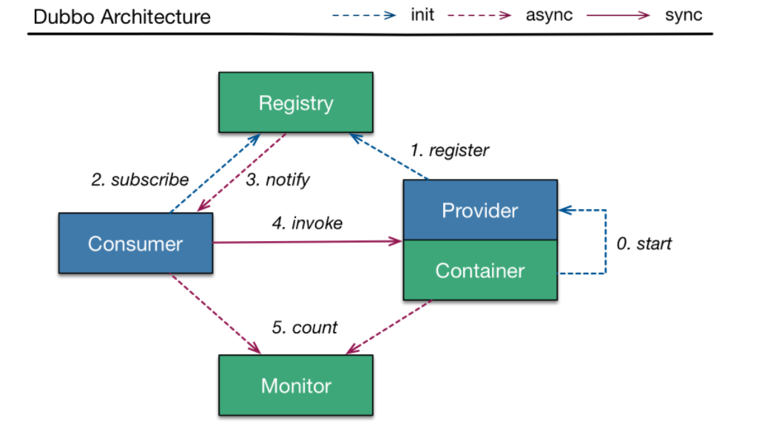
DUBBO

Slide 14
DUBBOX
Dubbox 和Dubbo本质上没有区别，名字的含义扩展了Dubbo而已，以下扩展出来的功能，也是选择Dubbox很重要的考察点。
支持REST风格远程调用（HTTP + JSON/XML)；
支持基于Kryo和FST的Java高效序列化实现；
支持基于Jackson的JSON序列化；
支持基于嵌入式Tomcat的HTTP remoting体系；
升级Spring至3.x；
升级ZooKeeper客户端；
支持完全基于Java代码的Dubbo配置；
I

Slide 15
SPRING CLOUD
Spring Cloud 完全基于 Spring Boot ，是一个非常新的项目，2016年推出1.0的release版本，目前Github上更新速度很快. 虽然Spring Cloud时间最短, 但是相比Dubbo等RPC框架, Spring Cloud提供的全套的分布式系统解决方案。Spring Cloud 为开发者提供了在分布式系统（配置管理，服务发现，熔断，路由，微代理，控制总线，一次性token，全局琐，leader选举，分布式session，集群状态）中快速构建的工具，使用Spring Cloud的开发者可以快速的启动服务或构建应用．它们将在任何分布式环境中工作，包括开发人员自己的笔记本电脑，裸物理机的数据中心，和像Cloud Foundry云管理平台。在未来引领这微服务架构的发展，提供业界标准的一套微服务架构解决方案。
缺点是项目很年轻，很少见到国内业界有人在生产上成套使用，一般都是只有其中一两个组件。相关的技术文档大部分是英文的，案例也相对较少，使用的话需要摸索的时间会长一些。

Slide 16
功能 | Hessian | Montan | rpcx | gRPC | Thrift | Ice | Mina | Dubbo | Dubbox | Spring Cloud
开发语言 | 跨语言 | Java | Go | 跨语言 | 跨语言 | 跨语言 | Java | Java | Java | Java
分布式(服务治理) | × | √ | √ | × | × | √ | √ | √ | √ | √
多序列化框架支持 | hessian | √(支持Hessian2、Json,可扩展) | √ | × 只支持protobuf) | ×(thrift格式) | √ | √ | √ | √ | √
多种注册中心 | × | √ | √ | × | × | × | × | √ | √ | √
管理中心 | × | √ | √ | × | × | × | × | √ | √ | √
跨编程语言 | √ | ×(支持php client和C server) | × | √ | √ | √ | × | × | × | ×
支持REST | × | × | × | × | × | × | × | × | √ | √
关注度 | 低 | 中 | 低 | 中 | 中 | 低 | 低 | 中 | 高 | 中
上手难度 | 低 | 低 | 中 | 中 | 中 | 中 | 中 | 低 | 低 | 中
运维成本 | 低 | 中 | 中 | 中 | 低 | 中 | 中 | 中 | 中 | 中
开源机构 | Caucho | Weibo | Apache | Google | Apache | ZEROC | Apache | Alibaba | Dangdang | Apache

Slide 17
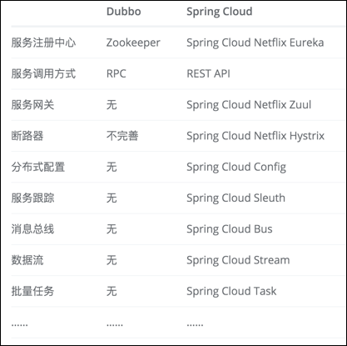

Slide 18
架构为何这样拆分
1、使用框架的缘由，优点详解
2、各个配置项的功能
3、mycat分库分表+热部署实现总体服务环境
4、Redis集群缓存数据
5、架构的设计方案、优化策略
6、quartz定时器的用法，目前定时器的配置方法
7、xshell5工具的的使用
8、懒加载原理和实现、JavaScript的面向对象编程

